Slide 1
NHIỆT LIỆT CHÀO MỪNG QUÝ THẦY CÔ ĐẾN DỰ GIỜ NGÀY HÔM NAY!!!

Slide 2

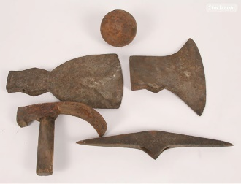
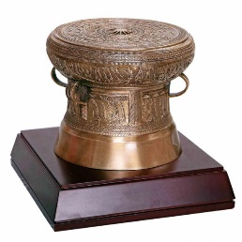


Đồ sắt
NHIỆM VỤ 1
Thời đại đồ sắt
- Là thời kỳ chính cuối cùng trong hệ thống ba thời đại để phân loại các cộng đồng xã hội thời tiền sử.
- Là một giai đoạn trong lịch sử phát triển loài người.
Đồ đồng
1200
TCN
Đồ đá
3500 - 1200
TCN
2 triệu - 8000
TCN

Slide 3
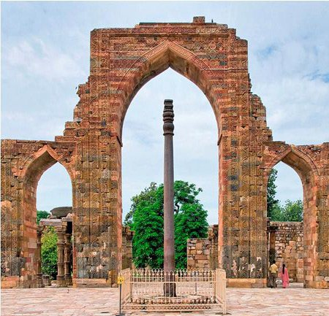
ĐÂY LÀ GÌ ?
Cột sắt Delhi (Ấn Độ)
- Cây cột sắt được đúc vào thế kỷ thứ 5
- Cao 7m 21.
- Đã chống chịu được rỉ sét trong hơn 1500 năm, dù điều kiện thời tiết khắc nghiệt.

Slide 4
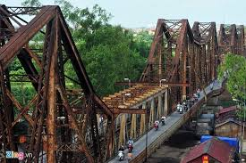
Cột sắt Delhi (Ấn Độ)
Cầu Long Biên (Việt Nam)

Slide 5










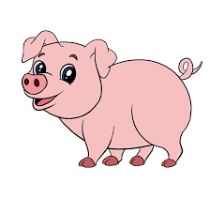

Điều gì sẽ xảy ra nếu SẮT hoàn toàn biến mất khỏi cuộc sống chúng ta?
Notes:
“... Các đường phố sẽ lâm vào cảnh hoang tàn khủng khiếp:,,,... thậm chí, còn cây cỏ sẽ khô héo và tàn lụi vì không có thứ kim loại rất cần cho sự sống này.
Sự tàn phá như cơn lốc sẽ bao trùm khắp trái đất và sự sẽ trở thành một điều không thể tránh khỏi.
Vả lại, con người cũng không thể sống sót tới thời điểm đó, bởi vì, chỉ cần mất đi ba gam sắt trong cơ thể và trong máu thôi thì con người cũng đã đủ chấm dứt sự tồn tại của mình trước khi xảy ra những biến cố kể trên. Mất hết sắt trong cơ thể, tức là mất năm chục phần triệu trọng lượng của mình - điều đó đối với con người có nghĩa là cái chết!”.

Slide 6
SỰ SỐNG SẼ DIỆT VONG
Phương tiện giao thông
Không xe cộ…
Không tàu lửa…
Cơ sở hạ tầng
Hệ thống giao thông, nhà cửa… thành cát bụi.
Động thực vật, con người
Cây cỏ héo tàn…
Con người, động vật không thể sống sót
3 gam
Fe
Notes:
“... Các đường phố sẽ lâm vào cảnh hoang tàn khủng khiếp:,,,... thậm chí, còn cây cỏ sẽ khô héo và tàn lụi vì không có thứ kim loại rất cần cho sự sống này.
Sự tàn phá như cơn lốc sẽ bao trùm khắp trái đất và sự sẽ trở thành một điều không thể tránh khỏi.
Vả lại, con người cũng không thể sống sót tới thời điểm đó, bởi vì, chỉ cần mất đi ba gam sắt trong cơ thể và trong máu thôi thì con người cũng đã đủ chấm dứt sự tồn tại của mình trước khi xảy ra những biến cố kể trên. Mất hết sắt trong cơ thể, tức là mất năm chục phần triệu trọng lượng của mình - điều đó đối với con người có nghĩa là cái chết!”.

Slide 7
TIẾT 25 - BÀI 19: SẮT
I. TÍNH CHẤT VẬT LÍ

Slide 8
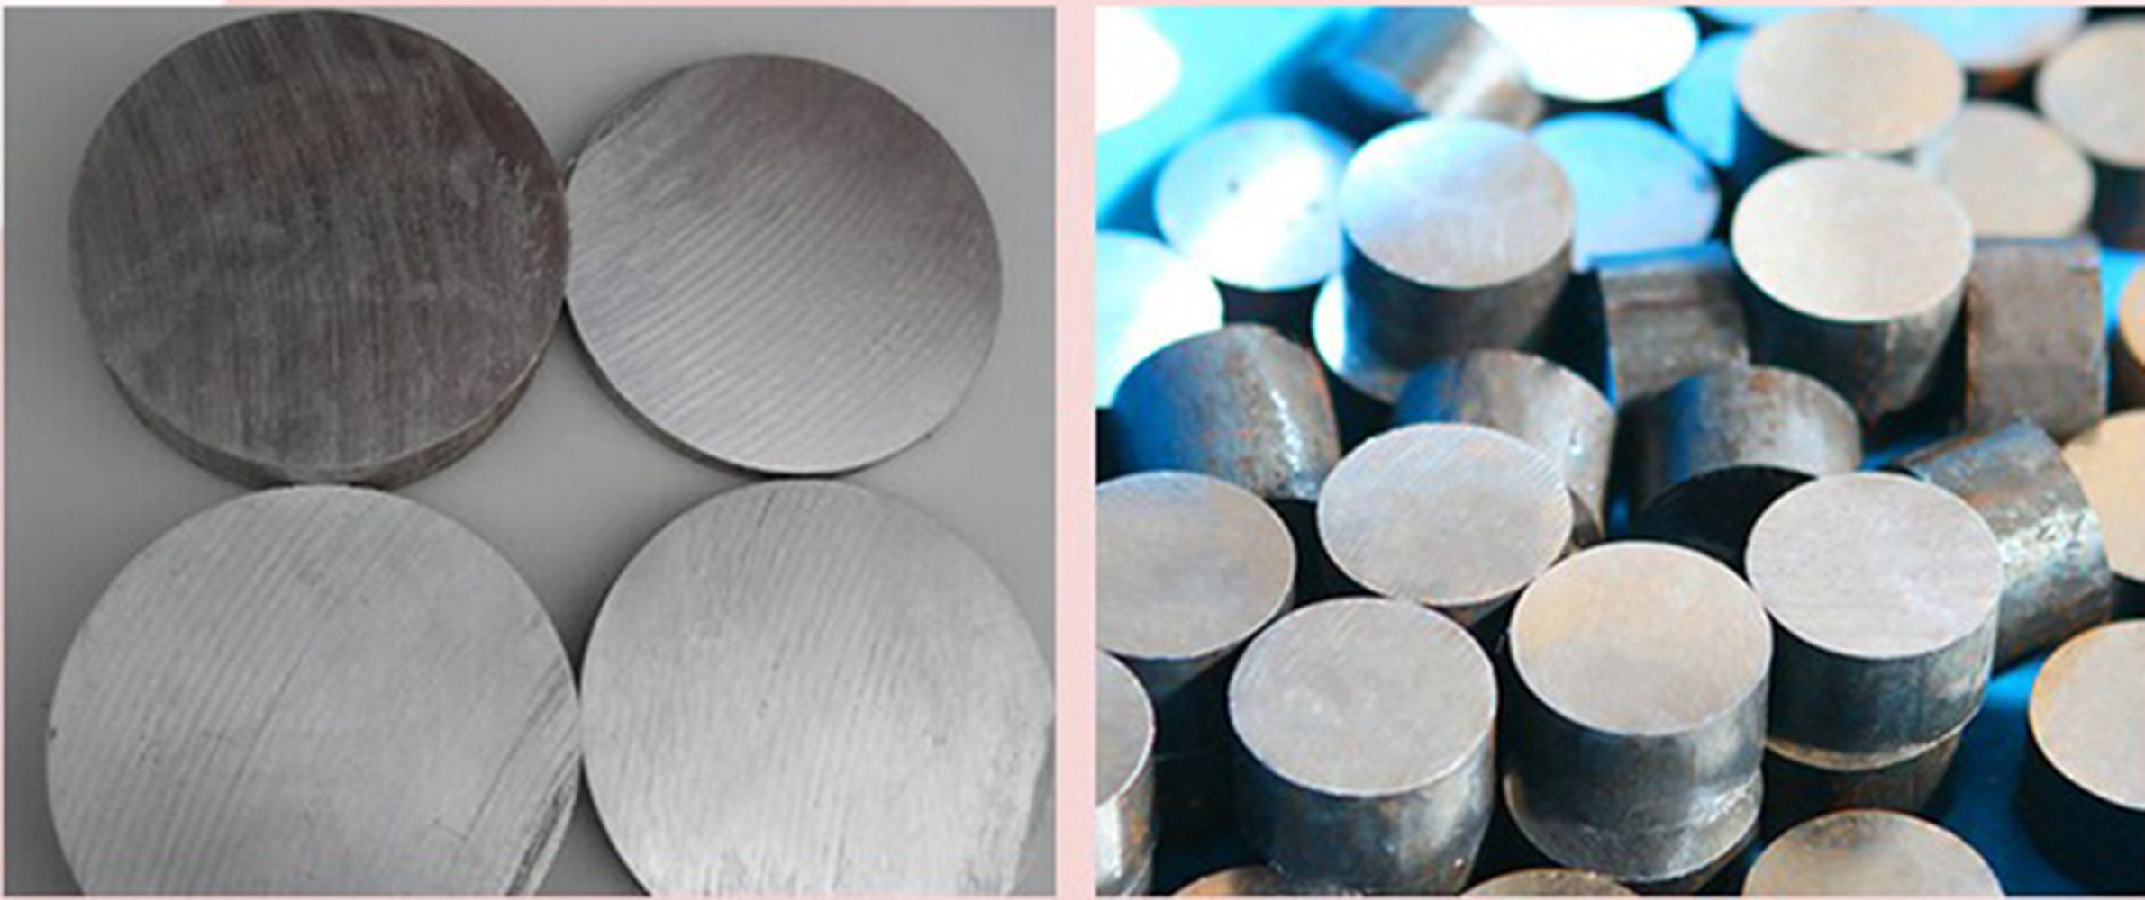
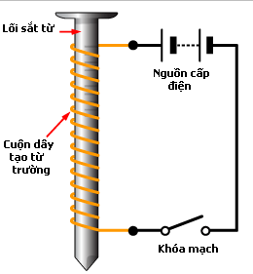
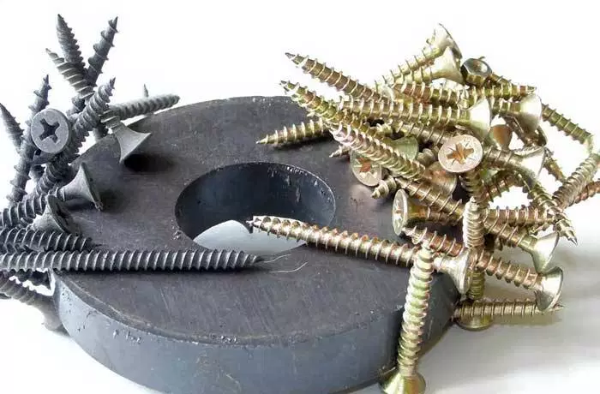

I. Tính chất vật lí
- Sắt là kim loại màu trắng, hơi xám
- Dẫn điện, dẫn nhiệt tốt
- Là kim loại nặng (D = 7,86 g/cm³)
- Có tính nhiễm từ

Slide 9
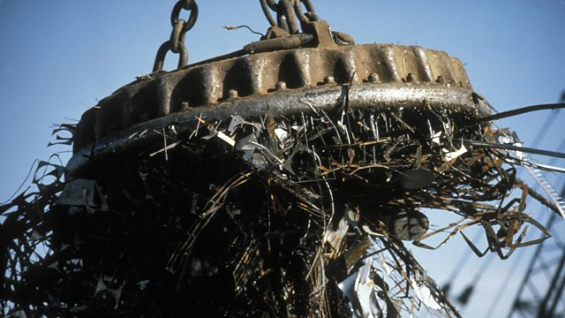
Dùng nam châm xử lý rác thải sắt

Slide 10
BÀI 31: SẮT
II. TÍNH CHẤT HÓA HỌC

Slide 11
III. Tính chất hóa học
Li K Na Ba Ca Mg Al Zn Fe Ni Sn Pb H Cu Hg Ag Pt Au
Fe
+ phi kim
+ dd axit
Dd muối
Fe là kim loại có mức hđhh trung bình

Slide 12
II. Tính chất hóa học
1. Tác dụng với phi kim
a. Tác dụng với oxi
Fe + O₂

Slide 13


Slide 14
III. Tính chất hóa học
1. Tác dụng với phi kim
b. Tác dụng với clo
Fe + Cl₂

Slide 15
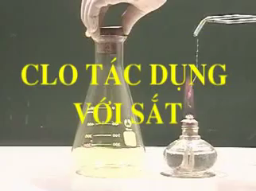

Slide 16
III. Tính chất hóa học
1. Tác dụng với phi kim
c. Tác dụng với lưu huỳnh
Fe + S

Slide 17
III. Tính chất hóa học
1. Tác dụng với phi kim
Tác dụng với lưu huỳnh
Fe + S FeS
sắt (II) sunfua
Tác dụng với oxi
3Fe + 2O₂ Fe₃O₄
oxit sắt từ
Tác dụng với clo
2Fe + 3Cl₂
2FeCl₃
sắt (III) clorua

Slide 18
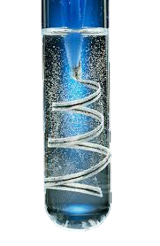

III. TÍNH CHẤT HÓA HỌC
2. Tác dụng với dung dịch axit
Tác dụng với dd HCl ; H₂SO₄ loãng
$$Fe+2HCl→FeCl_{2}+H_{2}↑$$
$$Fe+H_{2}SO_{4}loãng→ FeSO_{4}+H_{2}↑$$

Slide 19
II. Tính chất hóa học
3. Tác dụng với dung dịch muối
Fe + dd Muối (của KL yếu hơn) → Muối_{ms} + KL_{ms}
Fe + CuSO₄ →

Slide 20
BÀI 31: SẮT
Sắt và cuộc sống

Slide 21

TRẠNG THÁI TỰ NHIÊN CỦA SẮT
49,13% O₂
5% Fe
26% Si
8,3% Al
Sắt đứng hàng thứ 2 trong các kim loại, sau nhôm
Notes:
Các khoáng vật quặng chủ yếu của sắt là macnhetit, hematit, quặng sắt nâu, xiđerit. Macneti chứa đến 72% sắt, và như tên gọi ấy cho biết, nó có từ tính. Hematit, hay là quặng sắt đỏ, chứa đến 70 % sắt; tên gọi của khoáng vật này xuất phát từ tiếng Hy Lạp “hema”, nghĩa là máu.

Slide 22
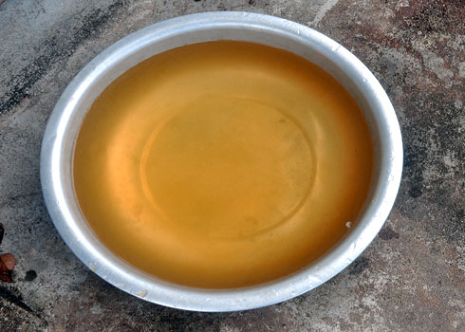
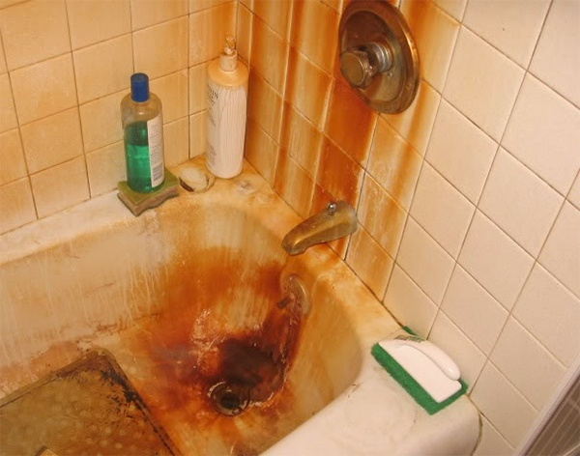
Hiện tượng nước bị nhiễm sắt
Nước nhiễm sắt thường có màu vàng, mùi tanh, khi hứng trong vật chứa 1 thời gian để tiếp xúc với không khí tạo thành kết tủa tạo màu đỏ nâu (Fe(OH)₃)

Slide 23
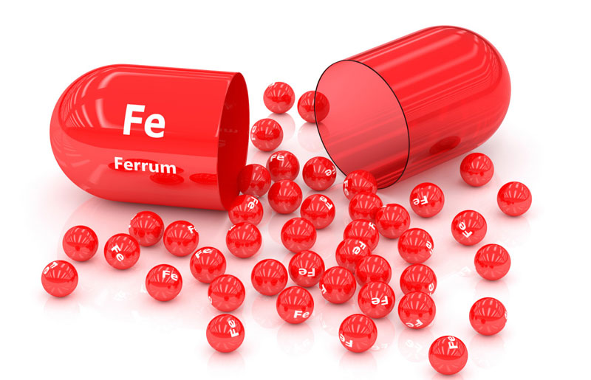
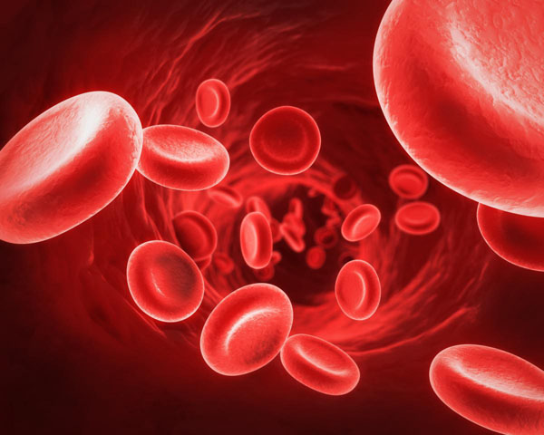
Vai trò của sắt với cơ thể ?

Slide 24

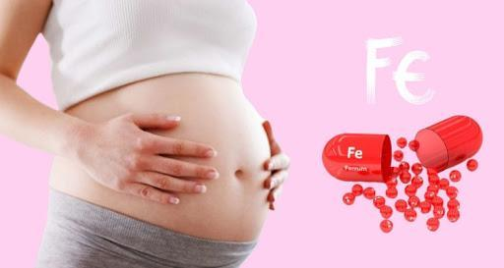
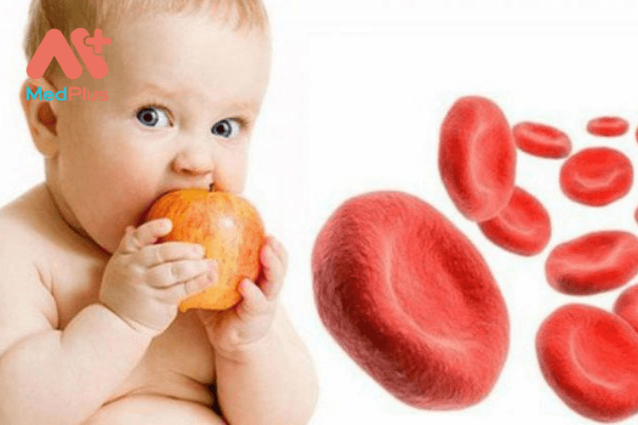
BÀI 19: SẮT
Kí hiệu hóa học: Fe | Nguyên tử khối: 56

Slide 25

BÀI 19: SẮT
Kí hiệu hóa học: Fe | Nguyên tử khối: 56

Slide 26
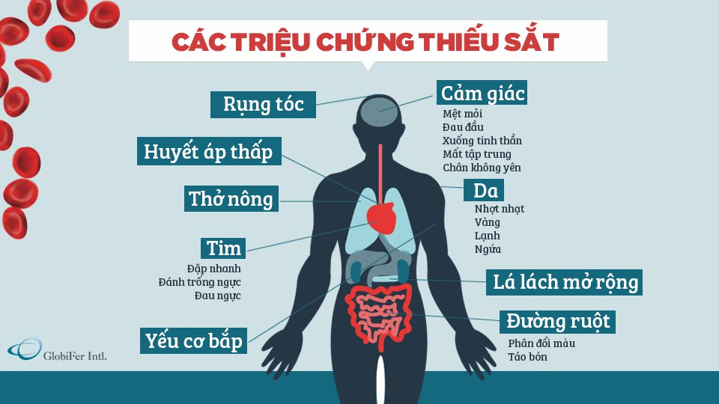

Slide 27
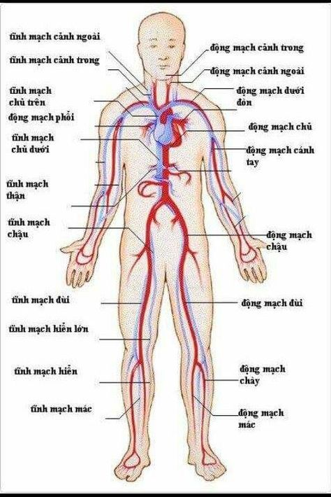
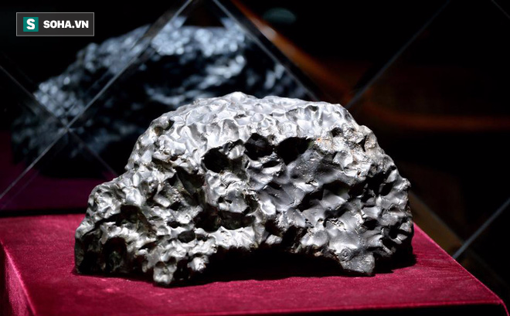
Trong cơ thể người và ĐV có máu đỏ
Các khối thiên thạch có Fe

Slide 28
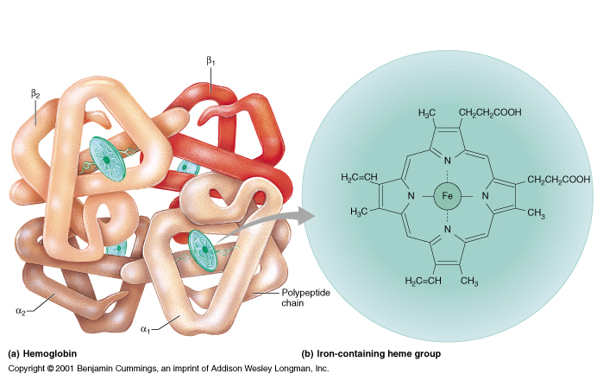
HEMOGLOBIN TRONG MÁU
Nhiệm vụ về nhà: Tìm hiểu vai trò của Fe trong hemoglobin?
Notes:
Trong mấy chục năm gần đây đã xuất hiện thêm nhiều kim loại cạnh tranh với sắt: nhôm, titan, vanađi, berili, ziriconi và nhiều kim loại khác đang ồ ạt tấn công sắt. Mặc dù đã đến tuổi “về hưu” (hơn năm ngàn năm), nhưng sắt vẫn không định rút lui khỏi vũ đài. Viện sĩ A. E. Ferxman đã viết: “Tương lai sẽ thuộc về các kim loại khác, còn sắt sẽ được giữ vị trí danh dự như một thứ vật liệu lâu đời, có nhiều công lao, nhưng đã hết thời. Tuy vậy, còn lâu mới đến cái tương lai ấy... Sắt vẫn là cơ sở của ngành luyện kim, ngành chế tạo máy, giao thông vận tải, đóng tàu xây dựng cầu cống...”.

Slide 29
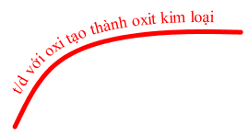
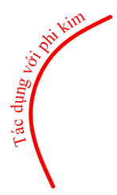
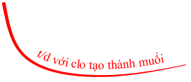


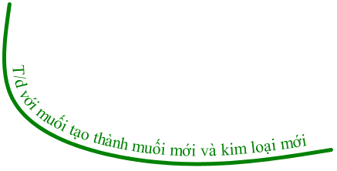


TỔNG ÔN
- Sắt là kim loại màu trắng xám, có ánh kim, tính dẻo, dẫn điện, dẫn nhiệt tốt, có tính nhiễm từ.
- Sắt là kim loại nặng (D=7,86g/cm3), nóng chảy ở 1539 ºC

Slide 30
Củng cố
Câu 1. Tính chất hóa học nào sau đây không phải của sắt?
A. Tác dụng với phi kim.
B. Tác dụng với dung dịch bazơ.
C . Tác dụng với dung dịch axit.
D. Tác dụng với dung dịch muối

Slide 31
Củng cố
Câu 2: Trong các PTHH sau, PTHH nào không đúng?
A. 3Fe + 2O₂ Fe₃O₄
B. Fe + Cl₂ FeCl₂
C. Fe + 2HCl → FeCl₂ + H₂
D. Fe + CuSO₄ → FeSO₄ + Cu
tº
tº

Slide 32
Củng cố
Câu 3: Kim loại được dùng để làm sạch dung dịch FeSO₄ có lẫn
tạp chất CuSO₄ là:
Fe B. Zn
C. Cu D. Al
Câu 4:Để thu được Fe từ hỗn hợp bột Fe và Al, người ta dùng:
A. Dung dịch NaOH dư
B . Dung dịch NaCl
C. Dung dịch HCl
D. Dung dịch H₂SO₄ đặc, nguội.

Slide 33
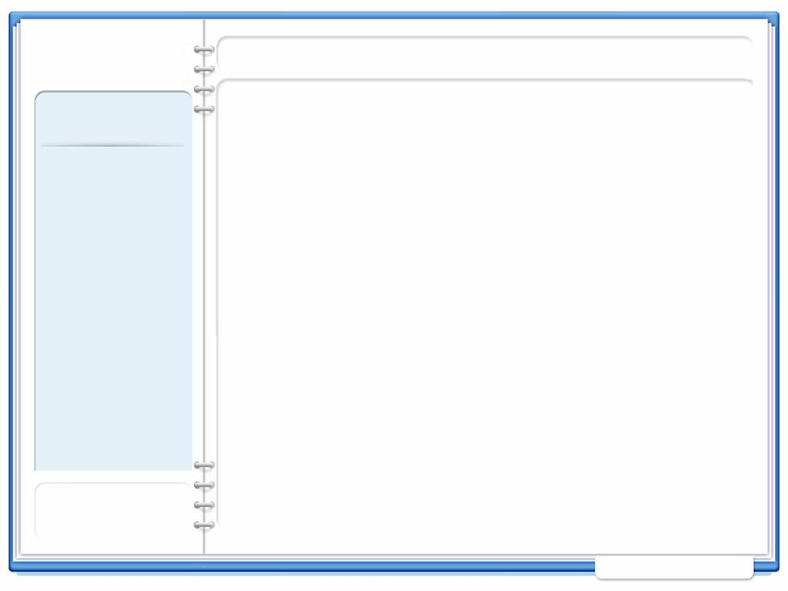

SẮT
1
2
Trò chơi về sắt
4
3

Slide 34







Để điều chế FeCl₂ có thể cho Fe tác dụng với những chất nào sau đây
Cl₂
HCl
CuCl₂
B, C đều đúng

Slide 35






Sắt tác dụng với khí Clo và dung dịch axit HCl sản phẩm là muối?
FeCl₃ và FeCl₂
FeCl₂ và FeCl₃
FeCl₂ và FeCl₂
FeCl₃ và FeCl₃

Slide 36







Fe(OH)₂ và Fe(OH)₃ là những chất
Dung dịch bazơ
Bazơ không tan
Dung dịch Axit
Dung dịch muối

Slide 37






Fe tác dụng được với những chất nào sau
Cl₂
S
Dung dịch CuSO₄
Cả A, B, C

Slide 39
Cảm ơn thầy (cô)
đã chú ý lắng nghe
THANK YOU

